Slide 1
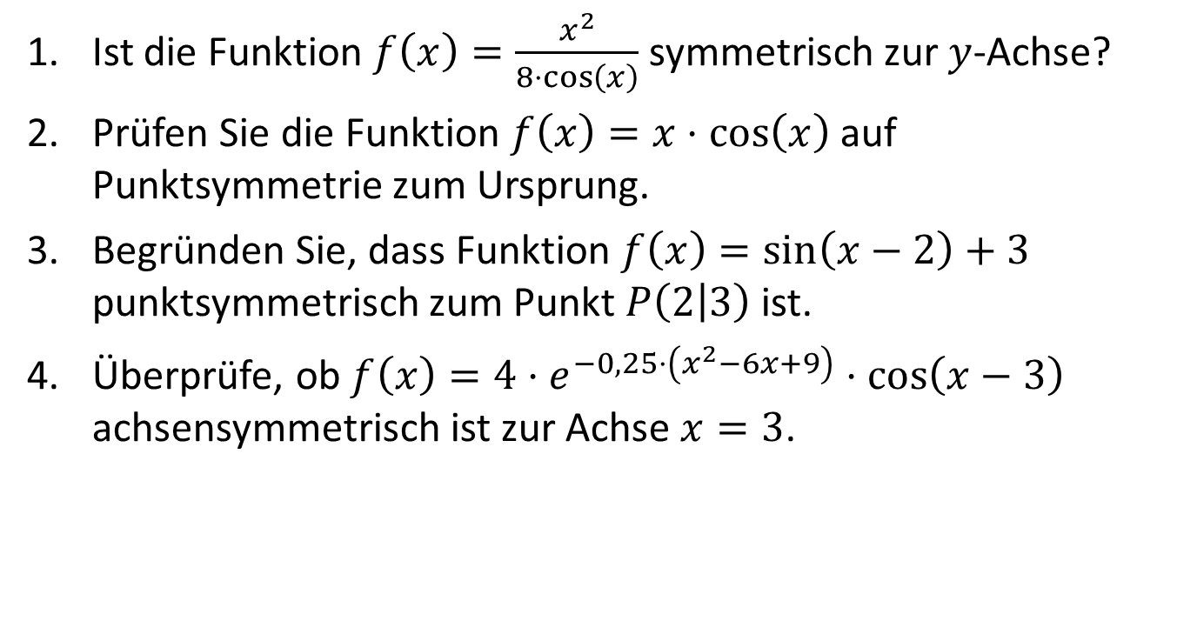
Aufgaben
Ist die Funktion $f\left(x\right)=\frac{x^{2}}{8⋅\cos\left(x\right)}$ symmetrisch zur $y$-Achse?
Prüfen Sie die Funktion $f\left(x\right)=x⋅cos\left(x\right)$ auf Punktsymmetrie zum Ursprung.
Begründen Sie, dass Funktion $f\left(x\right)=\sin\left(x−2\right)+3$ punktsymmetrisch zum Punkt $P\left(2 | 3\right)$ ist.
Überprüfe, ob $f\left(x\right)=4⋅e^{−0,25⋅\left(x^{2}−6x+9\right)}⋅\cos\left(x−3\right)$ achsensymmetrisch ist zur Achse $x=3$.

Slide 2
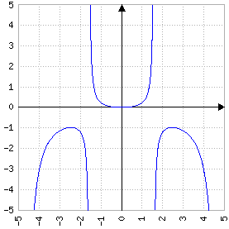

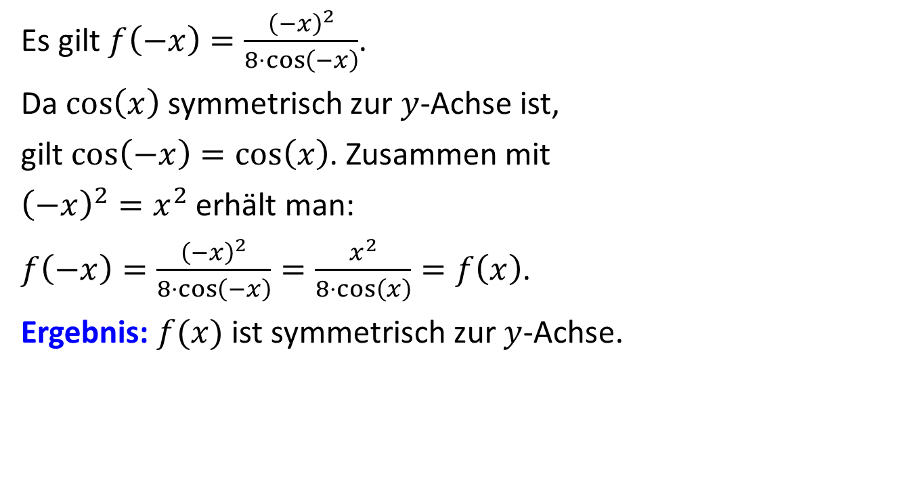

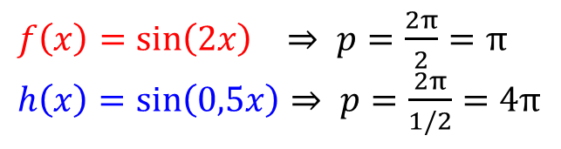

Lösung Aufgabe 1
$$f\left(x\right)=\frac{x^{2}}{8⋅\cos\left(x\right)}$$
$$y$$
Es gilt $f\left(−x\right)=\frac{{\left(−x\right)}^{2}}{8⋅\cos\left(−x\right)}$.
Da $\cos\left(x\right)$ symmetrisch zur $y$-Achse ist,
gilt $\cos\left(−x\right)=\cos\left(x\right)$. Zusammen mit
${\left(−x\right)}^{2}=x^{2}$ erhält man:
$f\left(−x\right)=\frac{{\left(−x\right)}^{2}}{8⋅\cos\left(−x\right)}=\frac{x^{2}}{8⋅\cos\left(x\right)}=f\left(x\right)$.
Ergebnis: $f(x)$ ist symmetrisch zur $y$-Achse.
$$\frac{x^{2}}{8⋅\cos\left(x\right)}$$
$$x$$

Slide 3
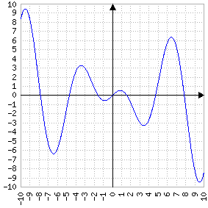

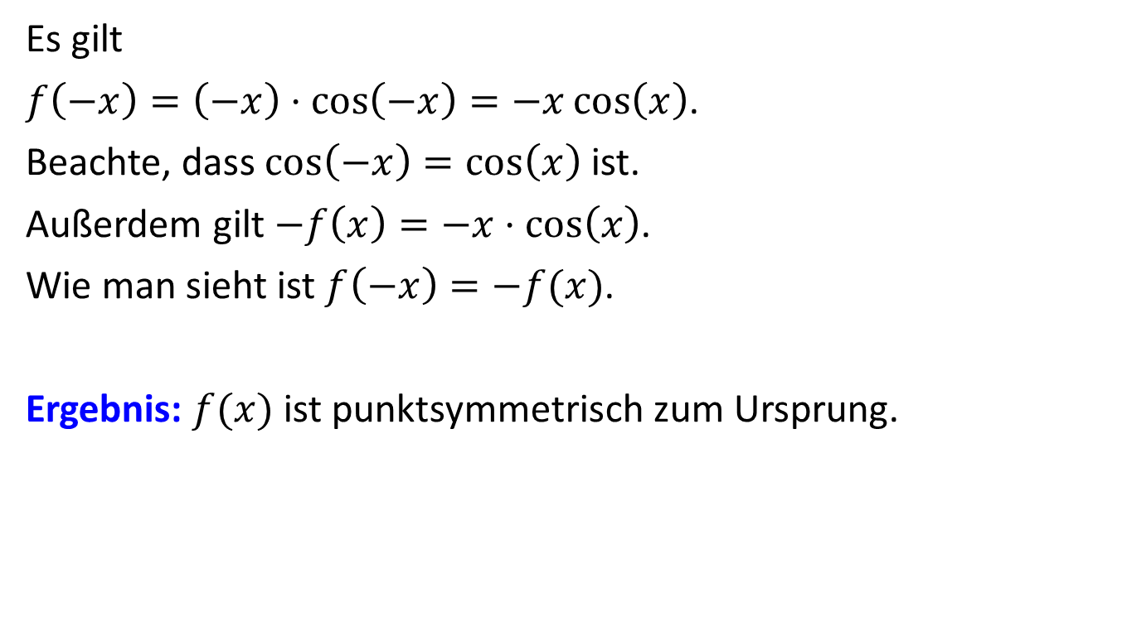



Lösung Aufgabe 2
$$f\left(x\right)=x⋅cos\left(x\right)$$
$$y$$
Es gilt
$f\left(−x\right)=\left(−x\right)⋅\cos\left(−x\right)=−x\cos\left(x\right)$.
Beachte, dass $\cos\left(−x\right)=\cos\left(x\right)$ ist.
Außerdem gilt $−f\left(x\right)=−x⋅\cos\left(x\right)$.
Wie man sieht ist $f\left(−x\right)=−f(x)$.
Ergebnis: $f(x)$ ist punktsymmetrisch zum Ursprung.
$$f\left(x\right)=x⋅\cos{(x)}$$
$$x$$

Slide 4


Lösung Aufgabe 3
$$f\left(x\right)=\sin\left(x−2\right)+3$$
Durch Verschieben der Sinus-Funktion um $2$ Einheiten nach rechts und um $3$ Einheiten nach oben erhält man den Funktionsterm $f\left(x\right)=\sin\left(x−2\right)+3$.
Da die Sinus-Funktion punktsymmetrisch zum Ursprung ist, muss $f(x)$ punktsymmetrisch zum Punkt $P(2|3)$ sein.

Slide 5
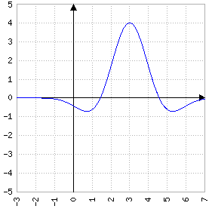
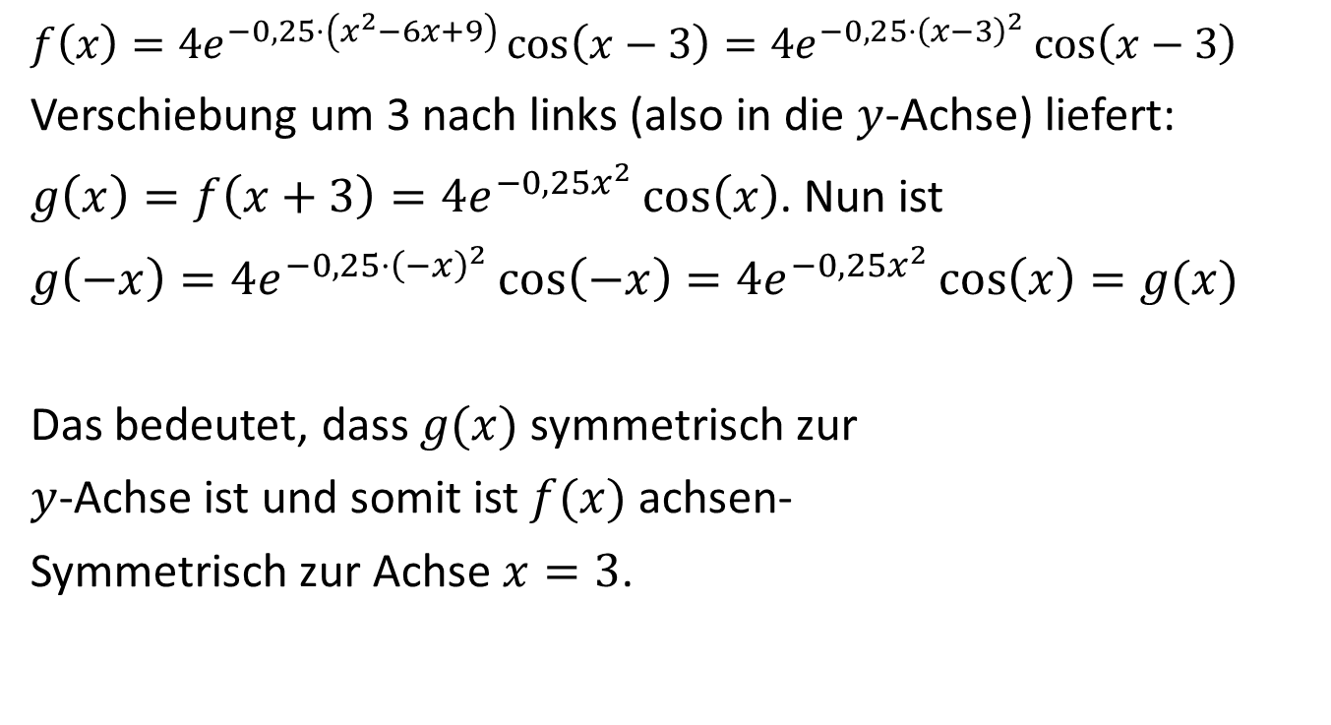


Lösung Aufgabe 4
$f\left(x\right)=4e^{−0,25⋅\left(x^{2}−6x+9\right)}\cos\left(x−3\right)=4e^{−0,25⋅{\left(x−3\right)}^{2}}\cos\left(x−3\right)$
Verschiebung um 3 nach links (also in die $y$-Achse) liefert:
$g\left(x\right)=f\left(x+3\right)=4e^{−0,25x^{2}}\cos\left(x\right)$. Nun ist
$g\left(−x\right)=4e^{−0,25⋅{\left(−x\right)}^{2}}\cos\left(−x\right)=4e^{−0,25x^{2}}\cos\left(x\right)=g(x)$
Das bedeutet, dass $g(x)$ symmetrisch zur
$y$-Achse ist und somit ist $f(x)$ achsen-
Symmetrisch zur Achse $x=3$.
$$y$$
$$x$$
$$f\left(x\right)=4e^{−0,25⋅\left(x^{2}−6x+9\right)}\cos\left(x−3\right)$$

